Slide 1
운영체제 안홍범

Slide 2

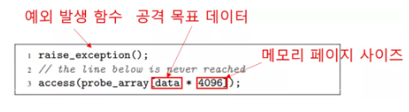
MELTDOWN
멜트다운 공격의 핵심 코드
프로그램 실행 시 1번 줄의 raise_exception()함수가 예외를 발생시키고 프로그램은 강제 종료된다.
3번 줄의 명령어는 실행되지 않는다. 하지만 실제로 CPU의 비순차적 명령어 처리에 의하여 3번 명령어가
1번 명령어 전에 실행될 수 있다.
3번 줄의 명령어가 실행되었다면 , data 값에 해당하는 probe_array의 메모리 페이지가 캐시 메모리에
올라가고 Flush+Reload 기법으로 해당 data를 알아낼 수 있다.
Notes:
Ex – 기차의 교차로 접근 문제

Slide 3
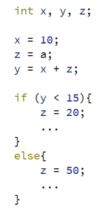
MELTDOWN - 2
비순차적 명령어 처리?
Notes:
Ex – 기차의 교차로 접근 문제

Slide 4
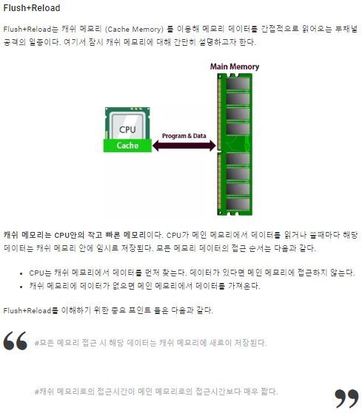
MELTDOWN - 3
Notes:
Ex – 기차의 교차로 접근 문제

Slide 5
497일 문제
-32비트 리눅스 시스템에서 발생하는 컴퓨터 버그 중 하나. 리눅스 컴퓨터를 497일동안 켜 놓으면,
컴퓨터가 이상 상태에 빠지거나, 오류를 감지한 운영체제가 오류를 수정하기 위해 자동으로 리부팅이
되어 버리는 현상이 발생한다.
-개인용 컴퓨터 사용자가 컴퓨터를 1년이 넘게 끄지 않는 일은 거의 없으므로, 일반 사용자의 경우는 문제가
발생할 일이 거의 없다. 하지만 서버의 경우는 일년내내 끄지 않고 유지하는 경우도 많기 때문에 심각한
문제가 발생할 수 있다.
-일부 구형 윈도우 시스템에도 비슷한 버그가 있었다. 단 이쪽은 1/1000초에 1씩 증가하도록 되어 있어
약 49일만에 발생한다
해결책
1. 주기적으로 컴퓨터를 리부팅한다.
실제로 이 이유 뿐만 아니라 여러 이유로 1년 또는 6개월에 1회 정도 씩 서버를 리부팅하여 사용하기도 한다.
2. 최신 커널로 업데이트 한다.
최신 커널은 64비트를 사용한다.
Notes:
Ex – 기차의 교차로 접근 문제

Slide 6
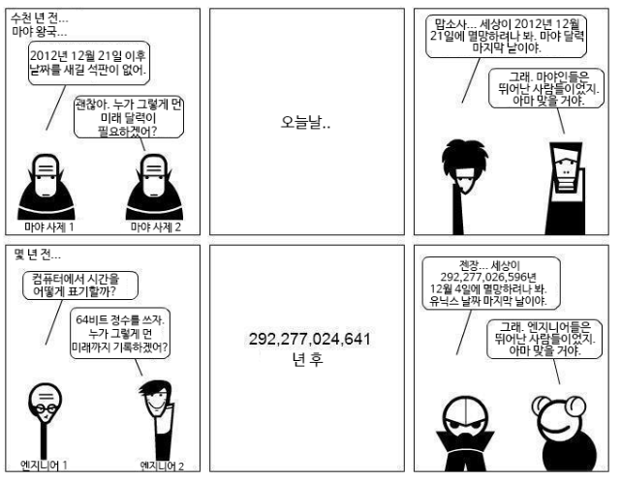
2038년 문제
- 32비트 정수형을 쓰는 모든 컴퓨터의 시계가 UTC 0 기준으로 2038년 1월 19일 3시 14분 7초
(대한민국 표준시 UTC+9 기준으로 2038년 1월 19일 12시 14분 7초)가 지나는 순간 음수 값이 적용돼
1901년 12월 13일 20시 45분 52초나, 자동으로 오류를 감지하고 초기값인 0, 즉 1970년 1월 1일 0시
0분 0초로 돌아가게 되는 버그를 칭한다.
Notes:
Ex – 기차의 교차로 접근 문제

Slide 7
Chapter 7 교착상태
여러 프로세스들이 한정된 자원을 사용하려고 서로 경쟁할 경우 한 프로세스가 자원을 요청했을 때 , 자원을 사용할 수 없는 상황이 발생할 경우
프로세스가 대기 상태로 들어가는데 이렇게 대기 중인 프로세스들이 결코 다시는 그 상태를 변경시킬 수 없는 상황
Notes:
Ex – 기차의 교차로 접근 문제

Slide 8
7.1 시스템 모델
시스템은 경쟁하는 프로세스들 사이에 분배되어야 할 유한한 수의 자원들로 구성됨.
프로세스의 자원 사용 순서
요청 : 프로세스는 자원을 요청한다. 요청이 즉시 허용되지 않으면 대기 ex) open(), allocate()
사용 : 프로세스는 자원에 대해 작업을 수행할 수 있다.
방출 : 프로세스가 자원을 방출한다. ex) close(), free()
Notes:
세 개의 CD RW드라이브 예시

Slide 9
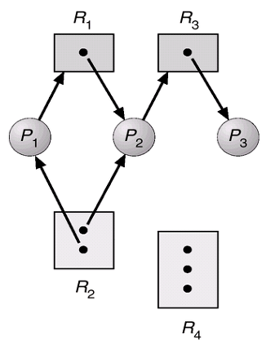
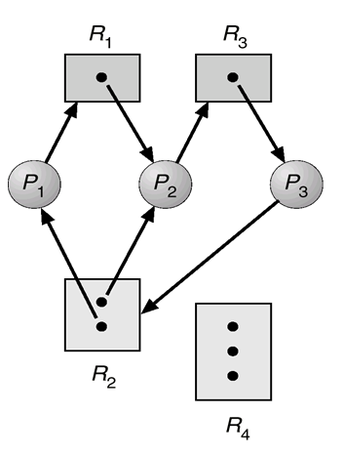
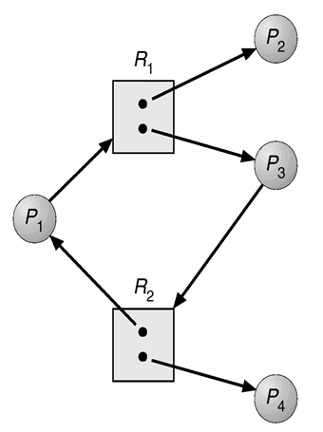
7.2 교착상태의 특징 – 자원 할당 그래프
시스템 자원 할당 그래프
P : 프로세스 R : 자원
인스턴스
요청 간선
할당 간선
그림1
그림2
그림3
※ 사이클이 없음
※ 사이클 존재
P1 -> R1 -> P2 -> R3 -> P3 -> R2 -> P1
P2 -> R3 -> P3 -> R2 -> P2
※ 사이클 존재
P1 -> R1 -> P2 -> R2 -> P1
※ P4가 자원 R2의 인스턴스를 방출하고 그 자원이 P3에 할당될 경우 사이클이 사라짐
Notes:
사이클이 없다면 교착상태가 아니지만 사이클이 있다면 교착 상태일 수도 있고 아닐 수도 있다.

Slide 10
7.3 교착상태 처리 방법
원칙적인 교착 상태 문제 처리 방법
시스템이 결코 교착상태가 되지 않도록 보장하기 위하여 교착상태를 예방하거나 회피하는 프로토콜을 사용한다.
시스템이 교착상태가 되도록 허용한 다음에 회복시키는 방법이 있다.
문제를 무시하고, 교착상태가 시스템에서 결코 발생하지 않는 척 한다. -> 교착상태는 드물게 발생함.
교착상태 예방
교착상태 회피
- 7.2절에서 언급한 필요조건 들 중 적어도 하나가 성립하지 않도록 보장하는 방법인데 자원이 어떻게 요청될 수 있는 지를 제한함으로써 교착상태를 예방한다. -> 7.4절
- 프로세스가 요구하고 사용할 자원에 대한 부가적인 정보를 미리 제공할 것을 요구한다. 운영체제는 이를 통해 프로세스가 기다려야 할 지 않을 지를 결정할 수 있다. -> 7.5절
Notes:
만약 예방 혹은 회피 알고리즘을 사용하지 않으면 시스템은 교착 상태가 발생했는지 결정하기 위해 시스템의 상태를 조사하는 알고리즘과 교착상태로부터 복구하기 위한 알고리즘을 제공할 수 있다. -> 7.6, 7.7절

Slide 11
7.4 교착상태 예방
상호 배제
상호 배제 조건은 성립되어야 함. 하나의 자원은 공유가 불가능한 자원이어야 한다.
반면에, 공유 가능한 자원들은 배타적인 접근을 요구하지 않아서 교착상태와 관련이 없다. ex) 읽기-전용 파일
일반적으로 상호 배제 조건을 거부함으로써 교착상태를 예방하는 것은 불가능하다.

Slide 12
7.4 교착상태 예방 - 2
점유하며 대기
프로세스가 자원을 요청할 때는 다른 자원들을 점유하지 않을 것을 우리가 보장해야 한다.
각 프로세스가 실행되기 전에 자신의 모든 자원을 요청하고 할당 받을 것을 요구한다.
프로세스가 자원을 전혀 갖고 있지 않을 때만 자원을 요청할 수 있도록 허용한다. 프로세스가 추가의 자원을 요청하려면 자신에게 할당된 모든 자원을 반드시 먼저 방출해야 한다.
ex ) DVD 드라이브에서 디스크 파일로 자료를 복사 - > 디스크 파일 정렬 -> 프린터에 결과를 인쇄하는 프로세스
▲ 위 프로토콜들의 단점
많은 자원들이 할당된 후 오랜 동안 사용되지 않기 때문에 자원의 이용도가 낮을 수 있다.
-> 디스크에 자료가 남아 있을 것이라는 것에 대한 확신
기아 상태가 가능하다. 자주 쓰이는 자원들을 여러 개 필요로 하는 프로세스는 자신이 필요한 자원 중에서 최소한
하나가 항상 다른 프로세스에게 할당되어 있기 때문에 무한정 대기해야 할 수 있다.

Slide 13
7.4 교착상태 예방 - 3
비선점
이미 할당된 자원이 선점되지 않아야 한다는 것. -> 이 조건이 성립 되지 않아야 함
어떤 자원을 점유하고 있는 프로세스가 즉시 할당 할 수 없는 자원을 요청하면, 현재 점유하고 있는 모든 자원들이 선점된다. 선점된 자원들은 그 프로세스가 기다리고 있는 자원들의 리스트에 추가된다. -> 프로세스는 자신이 요청하고 있는 새로운 자원은 물론 이미 점유하였던 옛 자원들을 다시 획득 할 수 있을 때에만 다시 시작된다.
-> 한 프로세스가 어떤 자원들을 요청하면 우리는 이들이 사용 가능한지를 검사한다. 만약 사용 가능하다면 이들을 할 당하고 이들이 사용 불가능하면 그 자원들이 추가의 자원을 위해 대기하고 있는 어떤 다른 프로세스에 할당되어 있는지를 검사한다. 만약 그렇다면 대기 중인 프로세스로부터 원하는 자원을 선점해 이들을 요청하는 프로세스에게 할당한다. 프로세스가 대기하는 동안 프로세스의 자원들 중 일부는 다른 프로세스가 이들을 요청하는 경우에만 선점될 수 있다.
-> 이 프로토콜은 CPU 레지스터나 메모리 공간처럼 그 상태가 쉽게 저장되고 후에 복원될 수 있는 자원에 종종 적용된다.

Slide 14
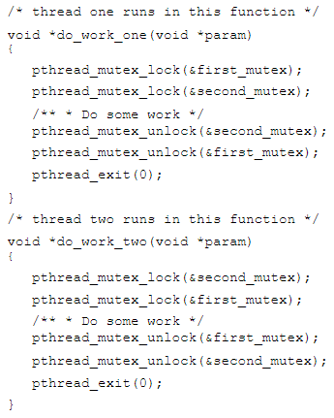
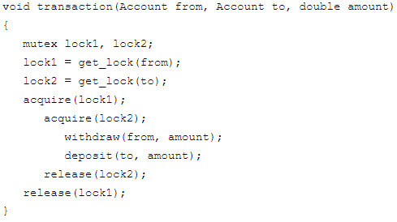
7.4 교착상태 예방 - 4
순환 대기
모든 자원 타입들에게 전체적인 순서를 부여하여, 각 프로세스가 열거된 순서대로 오름차순으로 자원을 요청하도록 요구한다.
프로세스가 자원 타입의 인스턴스를 요청 할 때마다 요청한 자원 타입 인스턴스보다 높은 순서의 자원을 방출하도록 요구하는 방법이 있다.
교착 상태의 예
락킹 순서에 의한 교착 상태의 예

Slide 15
7.5 교착상태 회피
교착 상태 예방 알고리즘은 요청 방법에 제한을 두어 교착 상태를 예방하였다. -> 장치의 이용률이 저하되고 시스템 처리율이 감소한다.
자원이 어떻게 요청될 지에 대한 추가 정보를 제공하도록 요구함. -> 시스템은 현재 요청이 충족될 수 있는지 또는 반드시 대기해야 할 것인지를 결정하기위해, 현재 가용 자원, 현재 각 프로세스에 할당된 자원, 그리고 각 프로세스가 앞으로 요청하거나 방출할 자원을 고려해야 한다.
가장 단순하고 제일 유용한 모델 -> 각 프로세스가 요청할 각 타입의 자원의 최대 수 를 선언하도록 요구함.

Slide 16
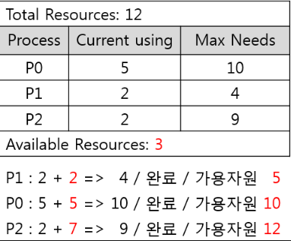
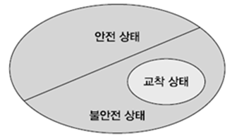
7.5.1 안전 상태
시스템이 어떤 순서로든 프로세스들이 요청하는 모든 자원을 교착상태를 일으키지 않고 차례로 모두 할당해 줄 수 있는 상태
※ T1에서 P2가 테이프 한 개를 추가로 요청하여 그것을 주었다면?

Slide 17
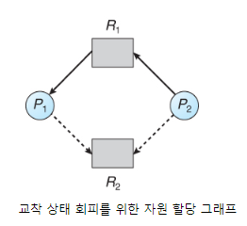
7.5.2 자원 할당 그래프 알고리즘
자원 타입마다 단지 하나의 인스턴스를 갖는 자원 할당 시스템을 가지고 있다면 7.2.2절에서 정의한 자원 할당 그래프의 변형을 사용할 수 있다. -> 예약 간선 도입
※ R2를 P2에 할당해준다면?

Slide 18
7.5.3 은행원 알고리즘
은행에서 모든 고객의 요구가 충족되도록 현금을 할당해주는 것에서 유래
자원 할당 그래프 알고리즘은 종류마다 자원이 여러 개라면 사용할 수 없다.
자료 구조 : 자원 할당 시스템의 상태 묘사
- n : 프로세스의 수
- m : 자원 종류의 수
① Available : 사용 가능한 각 자원 종류의 자원 수를 표시하는 길이가 m 인 벡터
→ Available[j] = k : 자원 종류 Rj 의 k 개가 사용 가능하다는 의미
② Max : 각 프로세스의 최대 요구를 정의하는 n x m 행렬
→ Max[i,j] = k : 프로세스 Pi 가 자원 종류 Rj 를 최대로 k 개 요청할 수 있음을 의미
③ Allocation : 현재 각 프로세스에 할당된 각 자원의 수를 정의하는 n x m 행렬
→ Allocation[i,j] : 프로세스 Pi 가 현재 자원 종류 Rj 를 k 개 할당 받고 있음을 의미
④ Need : 각 프로세스의 남아 있는 요구를 나타내는 n x m 행렬
→ Need[i,j] = k : 프로세스 Pi 가 자원 종류 Rj 를 k 개 필요로 할 수 있음을 의미
Need[i,j] = Max[i,j] - Allocation[i,j]

Slide 19
7.5.3.1 안전성 알고리즘
※ 시스템의 상태가 안정 상태인지 불안정 상태인지를 확인하는 알고리즘
▶ 알고리즘
① 길이가 각각 m, n인 벡터 Work, Finish의 초기화
Work := Available
Finish[i] := false, i = 1, 2, ..., n
② 다음과 같은 i를 찾음
a. Finish[i] = false
b. Need i ≤ true
-> 존재?
- Yes : ③으로 감
- No : ④로 감
③ 프로세스 Pi에 할당되었던 자원의 해제
Work := Work + Allocation i
Finish[i] := true
go to step②
④ 모든 i에 대해 Finish[i] = true?
- Yes : 안정 상태
- No : 불안정 상태

Slide 20
7.5.3.2 자원 요청 알고리즘
※ Request i – 프로세스 Pi의 요청 벡터(길이 m)
-> Request i[j] = k : 프로세스 Pi가 자원 종류 Rj를 k개 요청함을 의미
▶ 알고리즘
① Request i ≤ Need i 이면 ②로 가고, 아니면 오류 발생 (최대 자원 수보다 더 많이 요구하므로)
② Request i ≤ Available이면 ③으로 가고, 아니면 기다림(최대 자원 수보다 더 많이 요구하므로)
③ 요청된 자원이 할당된 것으로 가정하고 다음과 같이 상태를 수정한다.
Available : = Available – Request i;
Allocation i : = Allocation i + Request i;
Need i : = Need i – Request i;
-> 할당 상태 체크 : 안정 알고리즘
1) 안정 : 자원 할당
2) 불안정 : 원상태로 복귀하고 Request가 만족되기까지 기다림

Slide 21
7.5.3.2 자원 요청 알고리즘
※ Request i – 프로세스 Pi의 요청 벡터(길이 m)
-> Request i[j] = k : 프로세스 Pi가 자원 종류 Rj를 k개 요청함을 의미
▶ 알고리즘
① Request i ≤ Need i 이면 ②로 가고, 아니면 오류 발생 (최대 자원 수보다 더 많이 요구하므로)
② Request i ≤ Available이면 ③으로 가고, 아니면 기다림(최대 자원 수보다 더 많이 요구하므로)
③ 요청된 자원이 할당된 것으로 가정하고 다음과 같이 상태를 수정한다.
Available : = Available – Request i;
Allocation i : = Allocation i + Request i;
Need i : = Need i – Request i;
-> 할당 상태 체크 : 안정 알고리즘
1) 안정 : 자원 할당
2) 불안정 : 원상태로 복귀하고 Request가 만족되기까지 기다림

Slide 22
7.5.3.3 예제
※ 시간 T0에서의 시스템 상태
 | Allocation A B C | Max A B C | Need (Max-Allocation) A B C | Available A B C
P0 P1 P2 P3 P4 | 0 1 0 2 0 0 3 0 2 2 1 1 0 0 2 | 7 5 3 3 2 2 9 0 2 2 2 2 4 3 3 | 7 4 3 1 2 2 6 0 0 0 1 1 4 3 1 | 3 3 2
-> 안정 상태 : < P1, P3, P4, P2, P0 >이 안정 기준을 만족함

Slide 23
7.5.3.3 예제
① Request1 = (1, 0, 2)
 | Allocation A B C | Max A B C | Need (Max-Allocation) A B C | Available A B C
P0 P1 P2 P3 P4 | 0 1 0 3 0 2 3 0 2 2 1 1 0 0 2 | 7 5 3 3 2 2 9 0 2 2 2 2 4 3 3 | 7 4 3 0 2 0 6 0 0 0 1 1 4 3 1 | 2 3 0
-> 안정 상태 : < P1, P3, P4, P0, P2 >이 안정 기준을 만족함
※ P4가 (3,3,0)을 요청하면 자원이 모자람
※ P0가 (0,2,0)을 요청하면 불안전 상태

Slide 24
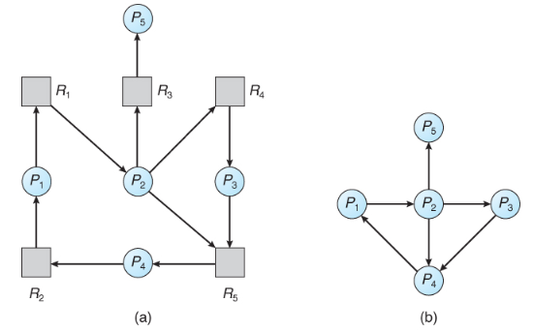
7.6 교착상태 탐지
※ 만약 시스템이 교착상태 예방, 방지 알고리즘을 사용하지 않는다면 다음 알고리즘들을 반드시 지원해야 한다.
1. 교착상태가 발생했는지 결정하기 위해 시스템의 상태를 검사하는 알고리즘
2. 교착상태로부터 회복하는 알고리즘
1. 각 자원 타입이 한 개씩 있는 경우
- 대기 그래프를 사용한다.

Slide 25
7.6 교착상태 탐지 – 각 타입의 자원을 여러 개 가진 경우
자료구조 : 은행원 알고리즘에서 사용한 것과 동일
① Available : m 벡터 (각 종류의 자원이 현재 몇 개가 가용한지를 나타내는 벡터)
② Allocation : n x m 행렬 ( 각 프로세스에게 현재 할당되어 있는 자원의 개수를 나타내는 행렬)
③ Request : n x m 행렬 ( 각 프로세스가 현재 요청 중인 자원의 개수)
▶ 탐지 알고리즘(detection algorithm) ① 길이가 각각 m, n인 벡터 Work와 Finish의 선언 및 초기화
- Work = Available
- if Allocation i ≠ 0 then Finish[i] = false
else Finish[i] = true
② 다음 조건을 만족하는 i 탐색
1) Finish[i] = false
2) Request i ≤ Work
-> 존재?
- Yes : go to ③
- No : go to ④
③ Work : = Work + Allocation i
Finish[i] : = true
go to ②
④ Finish[i] = false인 임의의 i 존재?
- Yes : 교착 상태
- No : 교착 상태가 아님

Slide 26
7.6 교착상태 탐지 - 예제
- 5개의 프로세스 {P0, P1, ..., P4}
- 3개의 자원 유형 {A(7), B(2), C(6)}
 | Allocation A B C | Request A B C | Available A B C
P0 P1 P2 P3 P4 | 0 1 0 2 0 0 3 0 3 2 1 1 0 0 2 | 0 0 0 2 0 2 0 0 0 1 0 0 0 0 2 | 0 0 0
모든 i에 대해, Finish[i] = true
< P0, P2, P3, P4, P1> -> 교착상태가 아님

Slide 27

7.6 교착상태 탐지 – 예제 2
시스템 상태 2
 | Allocation A B C | Request A B C | Available A B C
P0 P1 P2 P3 P4 | 0 1 0 2 0 0 3 0 3 2 1 1 0 0 2 | 0 0 0 2 0 2 0 0 1 1 0 0 0 0 2 | 0 0 0
-> i = 1, 2, 3, 4에 대해, Finish[i] = false
∴ 교착 상태 : {P1, P2, P3, P4} - 교착 상태의 프로세스 집합

Slide 28
7.6.3 탐지 알고리즘 사용
▶ 얼마나 자주 탐지 알고리즘을 호출할 것인가?
- 교착 상태가 얼마나 자주 일어나는가?
- 교착 상태가 일어나면 통상 몇 개의 프로세스가 거기에 연루되는가?
-> 교착 상태인 프로세스에 할당된 자원은 교착 상태가 없어질 때까지 사용되지 않게 되고, 더욱이 그래프에서 사이클의 수는 점점 더 늘어날 수 있음
▶ 탐지 알고리즘의 호출 시점 에
- 즉시 받아들일 수 없는 할당 요구가 있을 때마다 수행 : 연산 시간 부담이 큼
- 일정 시간(1시간)마다 수행
- CPU의 효율이 일정 비율(40%) 이하로 떨어질 때마다 수행

Slide 29
7.7 교착 상태로부터 회복
※ 접근 방법
- 수동 처리 : 운영원에게 알림
- 자동 처리 : 1) 순환 대기를 탈피하기 위해 하나 이상의 프로세스를 중지시키는 방법
2) 교착 상태의 프로세스로부터 자원을 선점하는 방법

Slide 30
7.7 교착 상태로부터 회복 – 프로세스 중지
▶ 교착 상태의 프로세스를 종료하고 자원을 회수하는 방법
1) 전체 종료 : 교착 상태의 모든 프로세스를 중지시키는 방법
-> 이미 계산된 프로세스의 각종 결과를 재 연산해야 함 - (비용이 많이 소모)
2) 부분 종료 : 교착 상태 사이클이 제거될 때까지 프로세스를 하나씩 중지시키는 방법
-> 프로세스가 중지될 때마다 교착 상태 탐지 알고리즘을 수행해야 함 – (상당한 오버헤드 유발)
▶ 프로세스를 중지시키는 것이 단순하지 않음
- 파일 수정 중 -> 파일의 부정확한 상태를 초래
- 프린터에 자료 출력 중 -> 다음 출력 전에 프린터의 상태 조정 필요
▶ 부분 종료의 경우, 중지시킬 프로세스의 선택 방법 필요
-> 최소 비용 원칙 : 기본적으로, 원상태로 되돌리는데 드는 비용이 최소인 프로세스를 선택
① 프로세스의 우선 순위
② 프로세스의 현재까지의 수행 시간 및 잔여 수행 시간
③ 프로세스가 사용할 자원의 종류 및 수량
④ 프로세스의 작업 완료를 위해 추가로 소요되는 자원의 양
⑤ 종료하는데 필요한 프로세스의 수
⑥ 프로세스가 대화형인지 일괄처리인지 여부

Slide 31
7.7 교착 상태로부터 회복 – 자원 선점
※ 자원 선점을 이용해 교착 상태를 제거하려면 교착 상태가 깨질 때까지 프로세스로부터 자원을 계속 선점하여 이들을 다른 프로세스에게 주어야 한다.
고려 조건
1) 희생자(victim) 선택 : 원상태로 되돌리는데 드는 비용을 적게 하도록 프로세스나 자원의 선점 순서를 결정
2) 복귀(rollback) : 선점 당하는 프로세스가 정상 상태로 복귀하는 방법
① 절대 복귀(total rollback) : 프로세스를 중지시키고 다시 수행하도록 하는 방법
-> 비효율적
② 제한적인 복귀 : 교착 상태 해결에 필요한 만큼 복귀
-> 효율적, 그러나 현재 진행중인 모든 프로세스의 상태 정보 유지가 필요
3) 기아 상태(starvation) : 동일한 프로세스가 계속 선점 당하는 경우
-> 복귀의 횟수를 비용 요소에 포함시킴으로써 해결 가능

Slide 32
감사합니다

